Slide 1
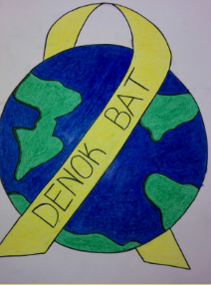
“DENOK BAT” Y ASPANOVAS
NUESTRO LOGO
LOGO DE ASPANOVAS

Slide 2
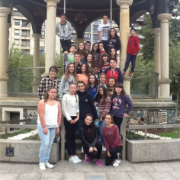
¿QUÉ ES “DENOK BAT” Y CUAL ES SU FINALIDAD?
Denok Bat es una ONG (Organización No Gubernamental) creada por los alumnos de 3B de la ESO del colegio “San José Carmelitas” de Santurtzi (Bizkaia, Calle Parque Santurtzi nº7, código postal 48980).
Su finalidad es ayudar a los niños con cáncer sin ánimo de lucro con distintas actividades llevadas a cabo por los creadores de esta.

Slide 3
MÁS DETALLES ACERCA DE LA ONG
A principio del curso nuestra profesora de religión nos propuso crear una ONG, pero con dos condiciones, que nosotros eligiéramos a quién ayudar y que la llevásemos nosotros solos.
Pusimos de capital 5€, recaudamos 145€ juntando todo el dinero.
También nos dividimos en seis grupos, dirección, secretaría, informática, comunicación, tesorería y marketing. :)

Slide 4
¿QUÉ ES ASPANOVAS Y CUÁL ES SU FINALIDAD?
Aspanovas es una asociación vizcaína que tiene como finalidad ayudar a los niños con cáncer, también, quiere dar a entender, que los niños o niñas que lo padecen no son l@s unic@s afectados. También, crea muchas actividades distintas y variadas, para que l@s niñ@s puedan disfrutar. El proyecto en el que están trabajando ahora mismo es en hacer llegar a es@s niñ@s algunas gafas de realidad virtual, para que al menos, puedan “salir” del entorno que les rodea. Por ello y por muchas razones más, necesitan bastante dinero para llevar a cabo las actividades que crean.

Slide 5
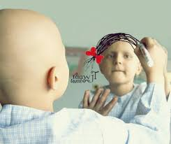
¿QUÉ ES EL CÁNCER INFANTIL? Y MÁS DETALLES
El cáncer infantil es cualquiera de varias formas de cáncer que afecta a los pacientes en edad pediátrica. Es un proceso de crecimiento y diseminación incontrolados de células. Puede aparecer en cualquier parte del cuerpo.
El cáncer a cualquier edad es una muy mala noticia, pero sobre todo a corta edad. Los niños, y hasta los padres, tienen muchas preguntas. “Aspanovas” por ejemplo, ya que es la asociación en la que hemos estado hablando, ha creado algunos libros para que los niños entiendan mejor la situación.

